Slide 1
ГБПОУ «Суровикинский агропромышленный техникум» волонтерский отряд «Чистые сердца»
Волгоградская область г.Суровикино

Slide 2
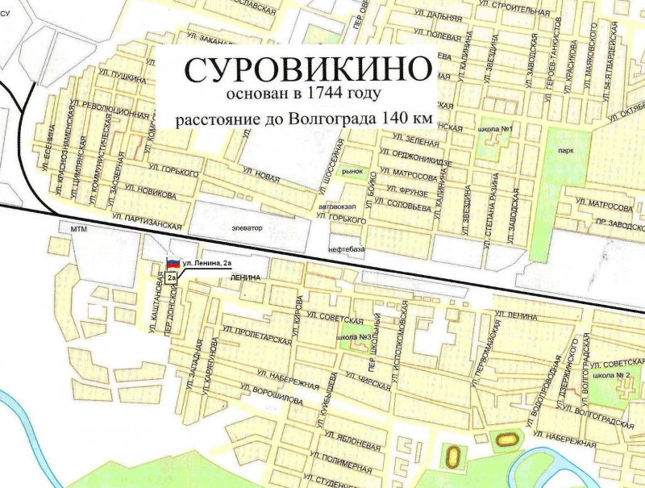
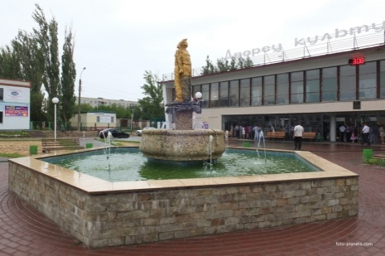
Отряд создан 1 сентября
2018 года и осуществляет
свою
деятельность с целью
развития
добровольческого и
волонтерского движения в
техникуме.
ГБПОУ «Суровикинский агропромышленный техникум»
адрес: 404414 Волгоградская область г.Суровикино
ул.Автострадная,9
телефон: 89044243047
служебный: 88447322279
Еmail:N.U.Grigoriewa@yandex.ru
руководитель: Григорьева Наталья Юрьевна
Notes:
Оригинальные шаблоны для презентаций: https://presentation-creation.ru/powerpoint-templates.html
Бесплатно и без регистрации.

Slide 3
Волонтерский отряд «Чистые сердца»
Наш девиз: «Чистые сердца – одна огромная семья!»

Slide 4
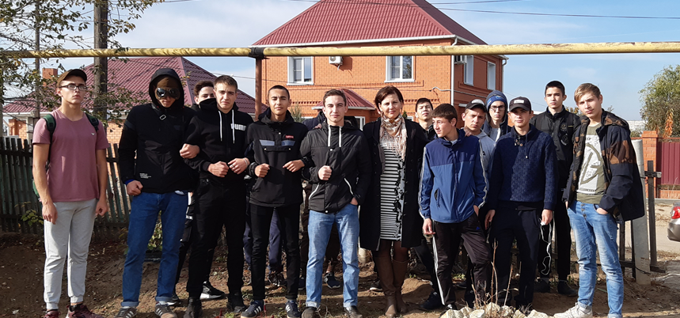
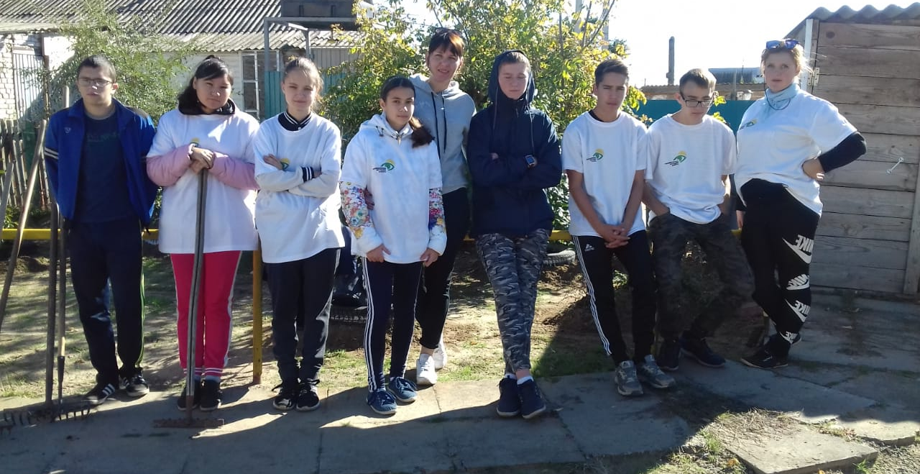
Мы – разные,
но все мы – добрые, отзывчивые, целеустремленные и бескорыстные.
НАША ВОЛОНТЕРСКАЯ ЖИЗНЬ –АКЦИИ, КОНКУРСЫ,ПРАКТИКУМЫ, КОНФЕРЕНЦИИ, ПРОЕКТЫ, ШЕФСКАЯ ПОМОЩЬ.

Slide 5
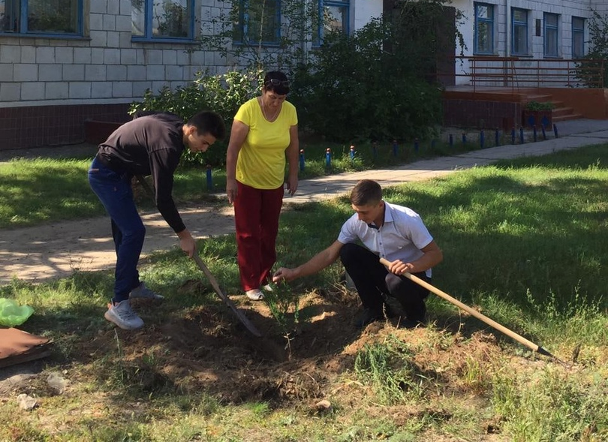
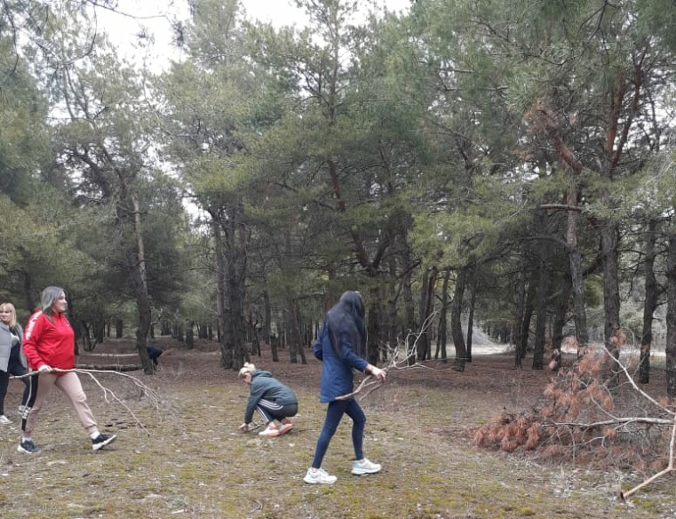
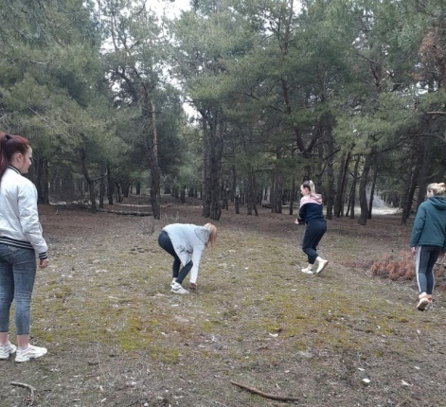
Участники
Международной акции «Сад Памяти»,
Всероссийской акции "День леса". Волонтеры провела уборку в сосновом лесу г.Суровикино

Slide 6
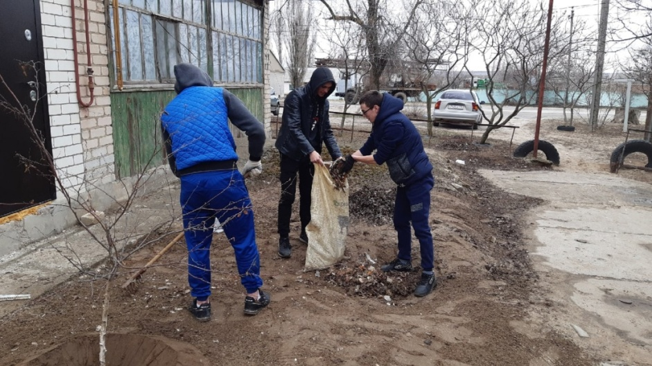
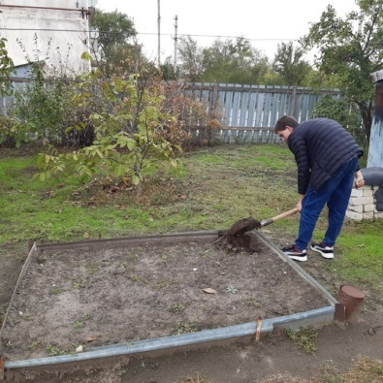
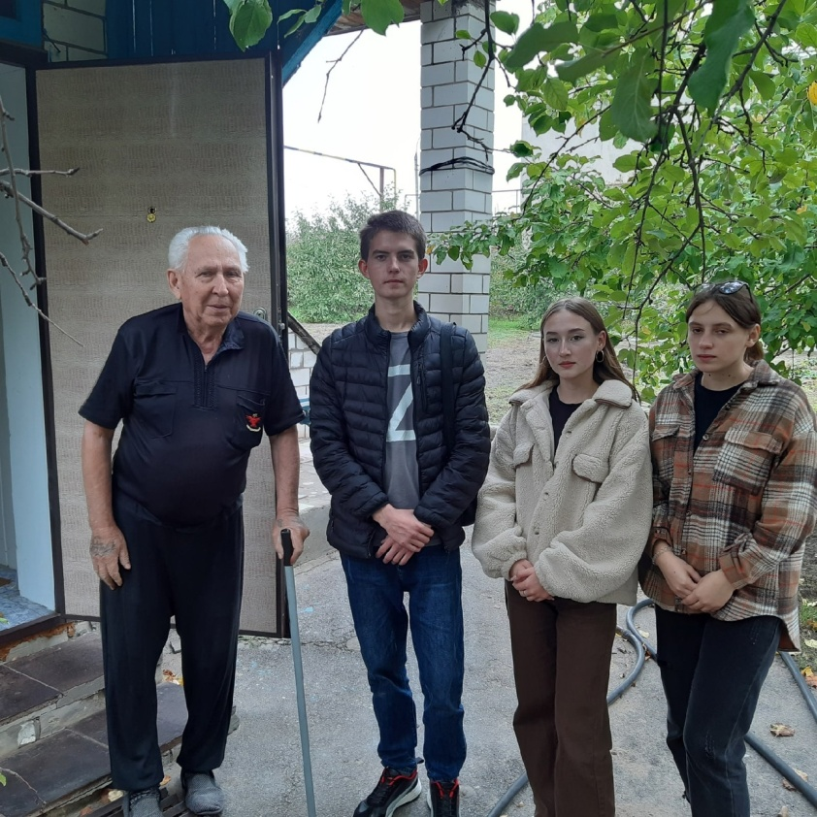
Весенняя неделя добра – ежегодная акция, которая проводится в нашей стране. В эти дни различные учреждения и организации организуют социально значимые благотворительные мероприятия:
«Твори добро на радость людям»!
Под таким девизом в ГБПОУ "Суровикинский агропромышленный техникум" стартовала ежегодная добровольческая акция «Весенняя неделя добра».
Волонтерский отряд "Чистые сердца " провел акцию, посвященную Международному дню пожилых людей и дню СПО "Помощь ветерану". Навестили и оказали помощь Белоенко Александру Андреевичу. Волонтеры вскопали грядки и навели порядок на приусадебном участке ветерана педагогического труда.

Slide 7
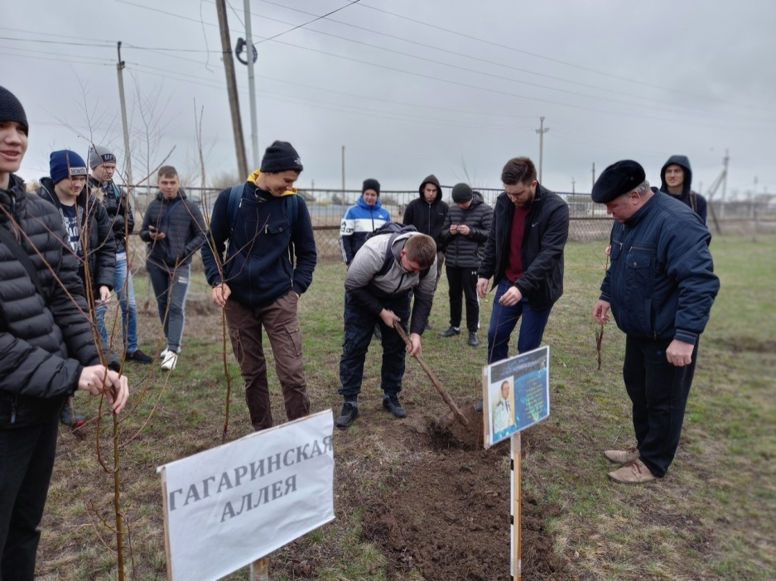
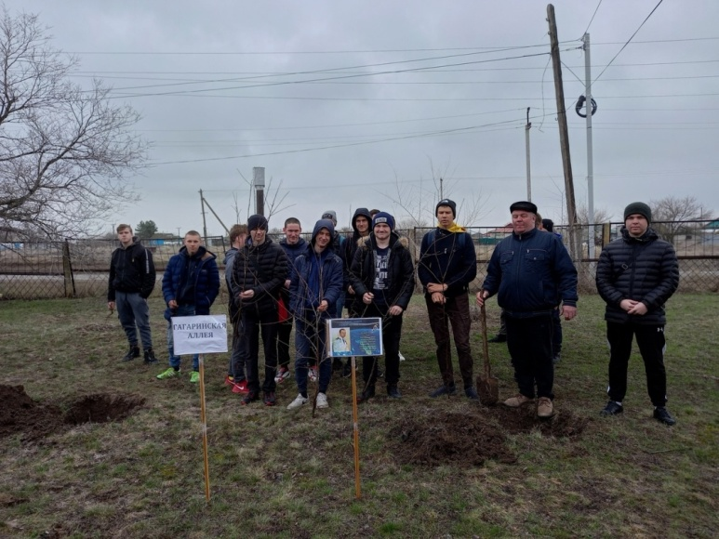
Волонтеры ГБПОУ «Суровикинский агропромышленный техникум» посадили молодые деревья в честь юбилейной даты Ю.А.Гагарина - первого космонавта Земли. Гагаринская аллея будет радовать студентов и преподавателей долгие годы.

Slide 8
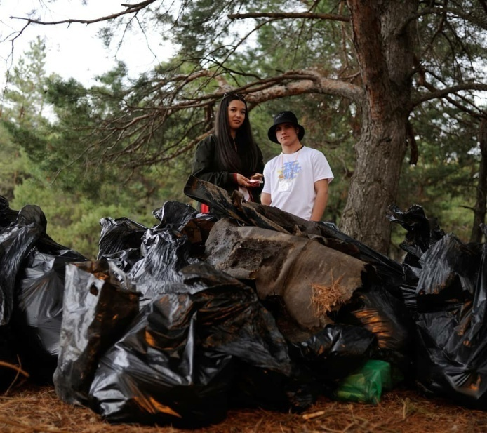
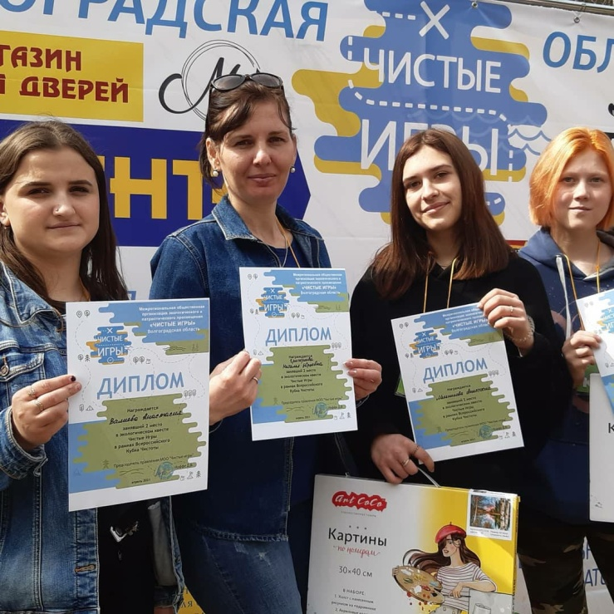
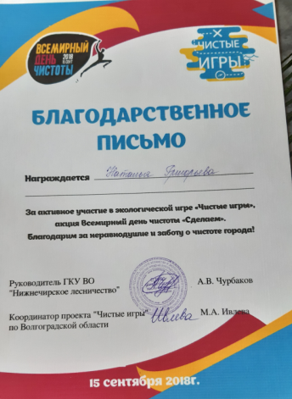
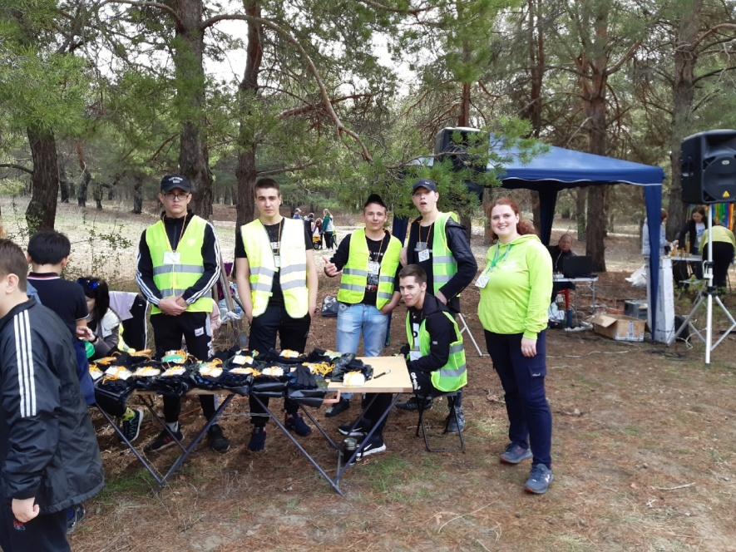
Приняли участие в экологическом квесте "Чистые игры" в лесу на Солнечном. Игра, в которой участники собирают мусор, получают за это баллы, соревнуются друг с другом.

Slide 9
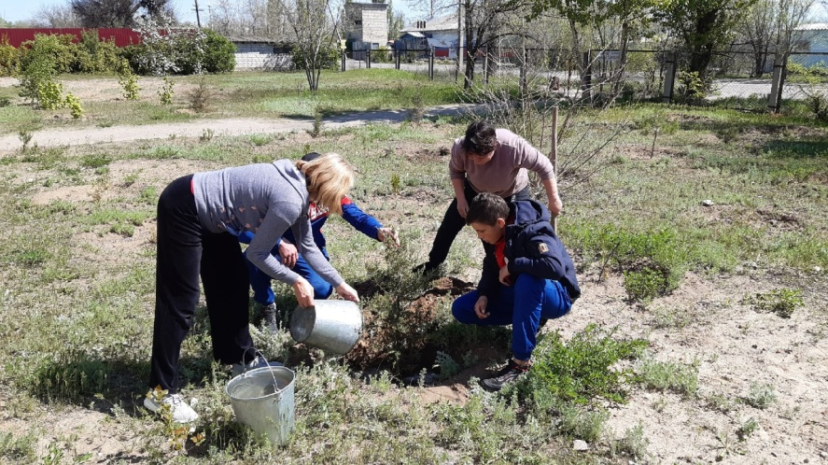
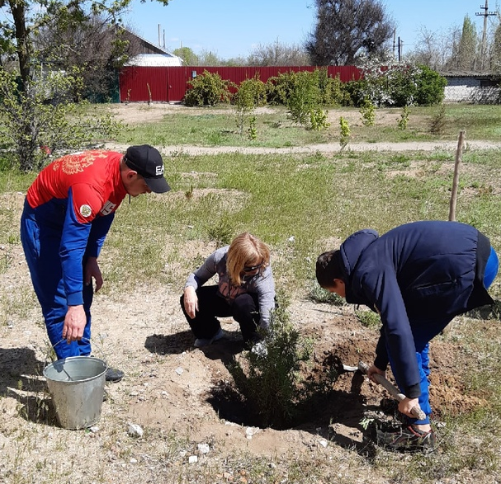
Волонтеры «Чистые сердца» спланировали и провёли мероприятие практического характера, приуроченное к Всероссийской акции «День Земли». Посадили семь молодых саженцев можжевельника на территории техникума. Любовь и терпение способны «оживить» сердца, сделать их любящими и добрым.» Под таким девизом в нашем техникуме проходит ежегодная общероссийская добровольческая акция «Весенняя неделя добра».

Slide 10
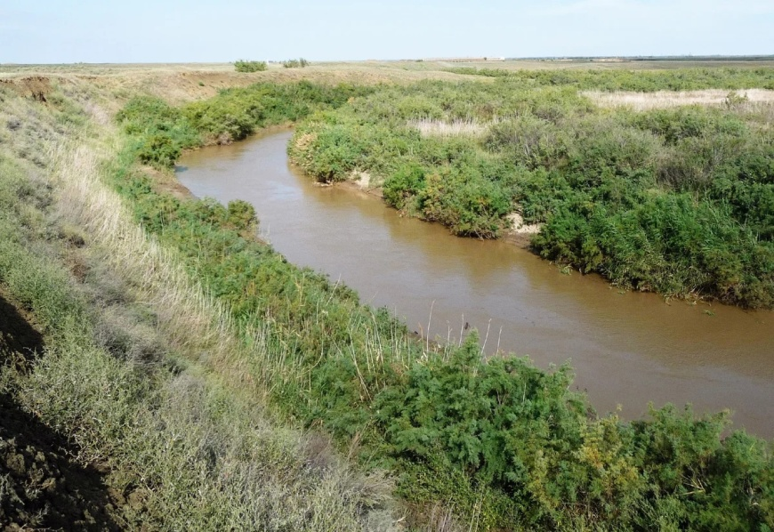
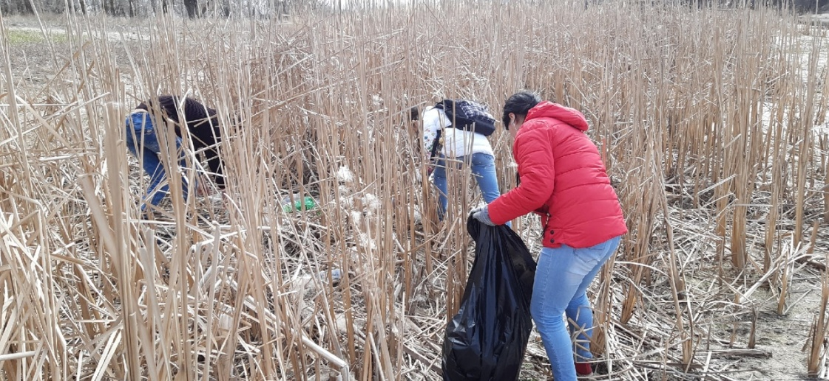
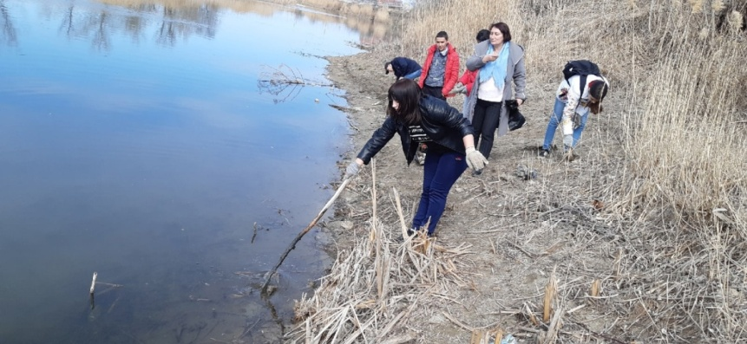
Приняли участие в Международной Премии #МыВместе, трек "Волонтеры и НКО" Проект «Чистый берег – Чистый Чир» https://vk.com/club199078631
Акция ко Дню Волги. Волонтёры, нашего техникума убрали мусор на берегу реки Чир. Навели порядок вдоль лесной дороги, что тянется от жилого сектора к ЧИРУ.

Slide 11
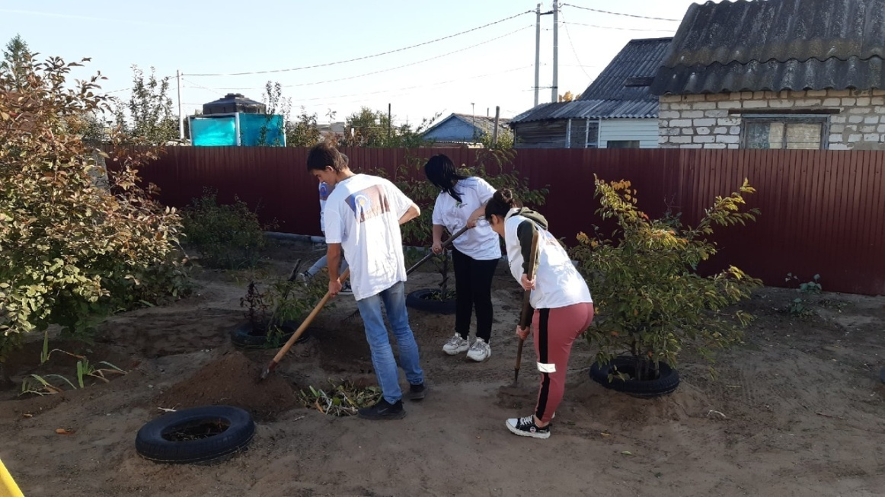
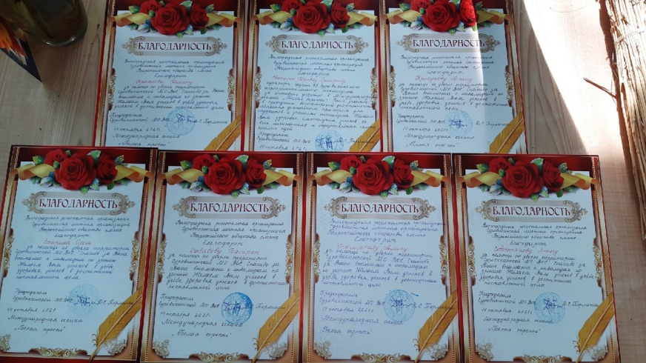
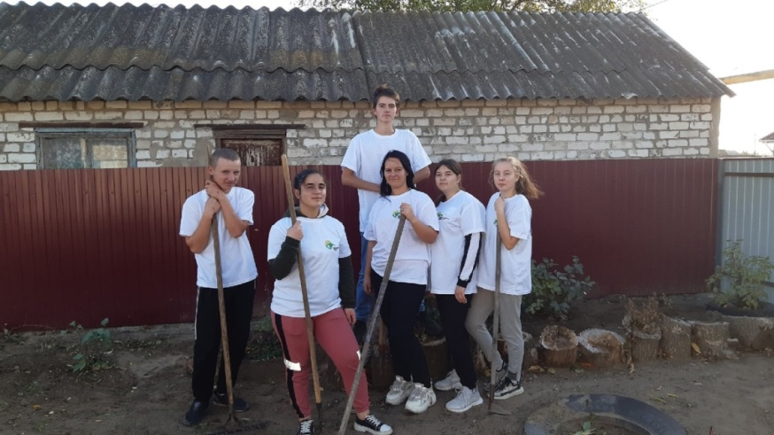
Ежегодно волонтеры Суровикинского агропромышленного техникума помогают благоустраивать территорию Суровикинского отделения общества слепых в преддверии Международного дня "Белая трость»

Slide 12
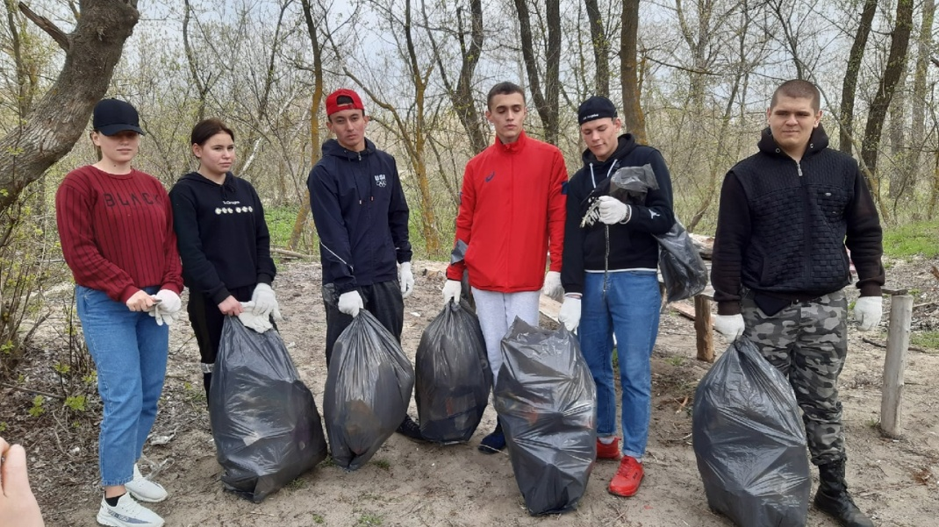
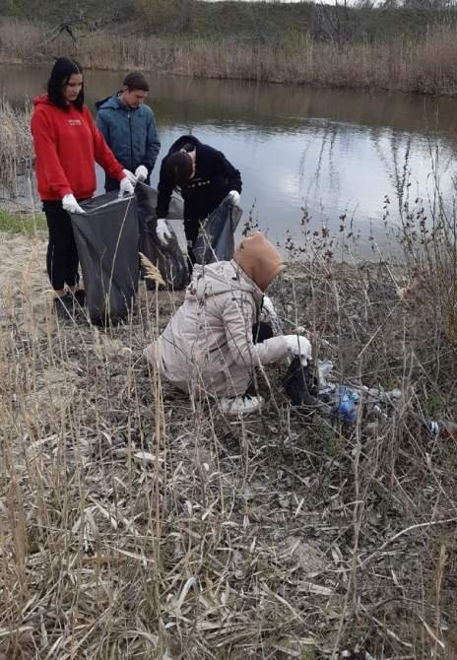
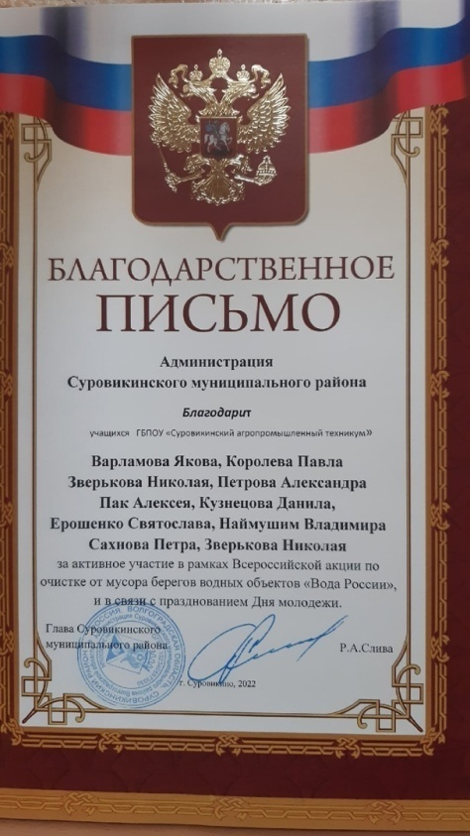
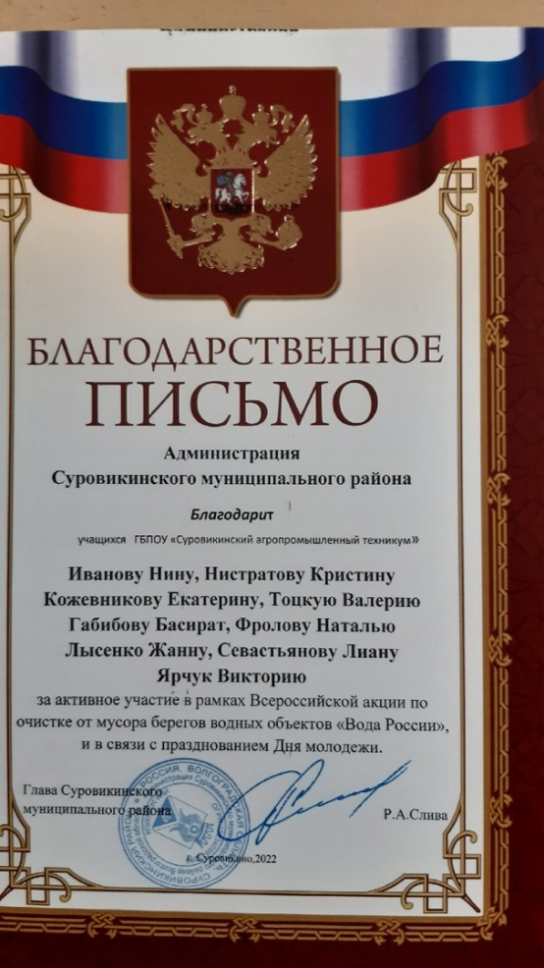
Всероссийская акция по очистке от мусора берегов водных объектов "Вода России ", волонтёры Суровикинского агропромышленного техникума убрали мусор вдоль реки Чир.

Slide 13
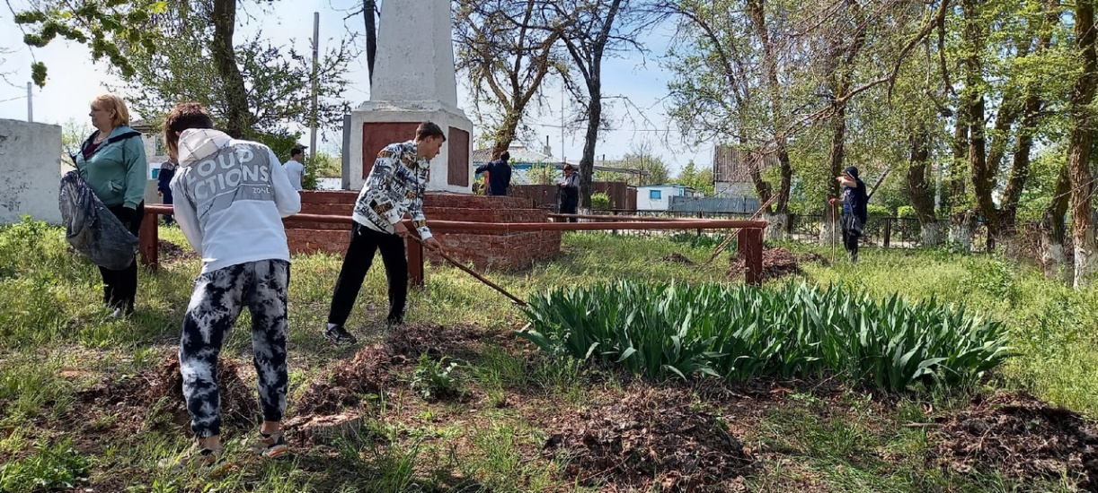
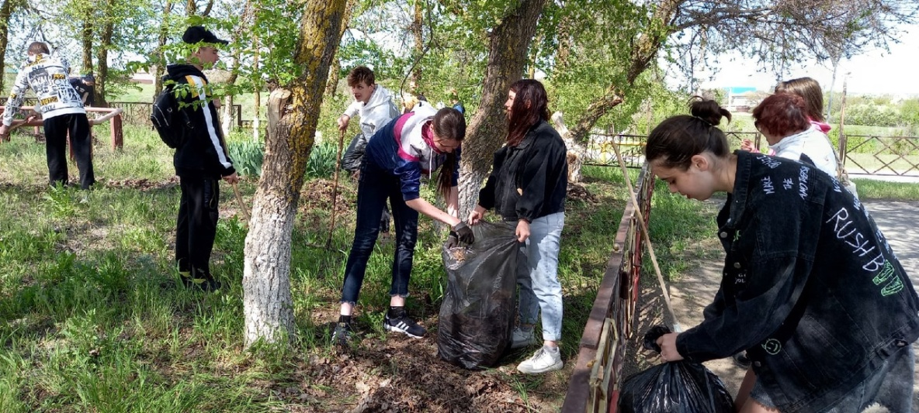
Волонтеры ГБПОУ «Суровикинский агропромышленный техникум», в преддверии празднования Великой Победы, провели экологический субботник по уборке территории около памятника. Убрали сухую прошлогоднюю траву, листья, засохшие деревья. Благоустройство памятника – это дань памяти перед поколением, прошедшим войну, перед их мужеством и стойкостью.

Slide 14
Направления деятельности волонтерского отряда «Чистые сердца» г.Суровикино ГБПОУ «Суровикинский агропромышленный техникум»
-Волонтёры экологического направления помогают оберегать окружающую среду и формируют важные экологические привычки у жителей нашего города. Активисты занимаются озеленением городских и заповедных территорий, транслируют культуру осознанного потребления и информируют о правилах раздельного сбора мусора.
-Волонтёры социального направления помогают людям в трудной жизненной ситуации, а также нуждающимся в постоянном уходе и внимании: пожилым, людям с инвалидностью, многодетным семьям, бездомным.
-Волонтёры патриотического направления организуют и участвуют в акциях, способствующих патриотическому воспитанию и сохранению исторической памяти. Добровольцы восстанавливают и сохраняют памятники павшим героям, помогают ветеранам боевых действий, занимаются краеведческой деятельностью, рассказывают о героях и достижениях страны через интеллектуальные игры, городские квесты и другие мероприятия.

Slide 15
Развитие и перспективы текущей деятельности волонтерского отряда «Чистые сердца»:
-вовлечение в волонтерскую деятельность 60 человек;
-создание благоприятных условий для самореализации и развития творческих способностей молодежи;
-содействие привлечению к совместной деятельности всех образовательных организаций г.Суровикино;
-проведение семинаров, встреч со студентами, их родителями и специалистами, работающими в данном направлении.

